Slide 1
㈜와이비엠 중·고등학교 정보 AI 디지털 교육자료 랜딩페이지 개발 요청 건
2025. 8. 29.
㈜와이비엠
중고등편집부 정보팀
이재직 과장

Slide 2
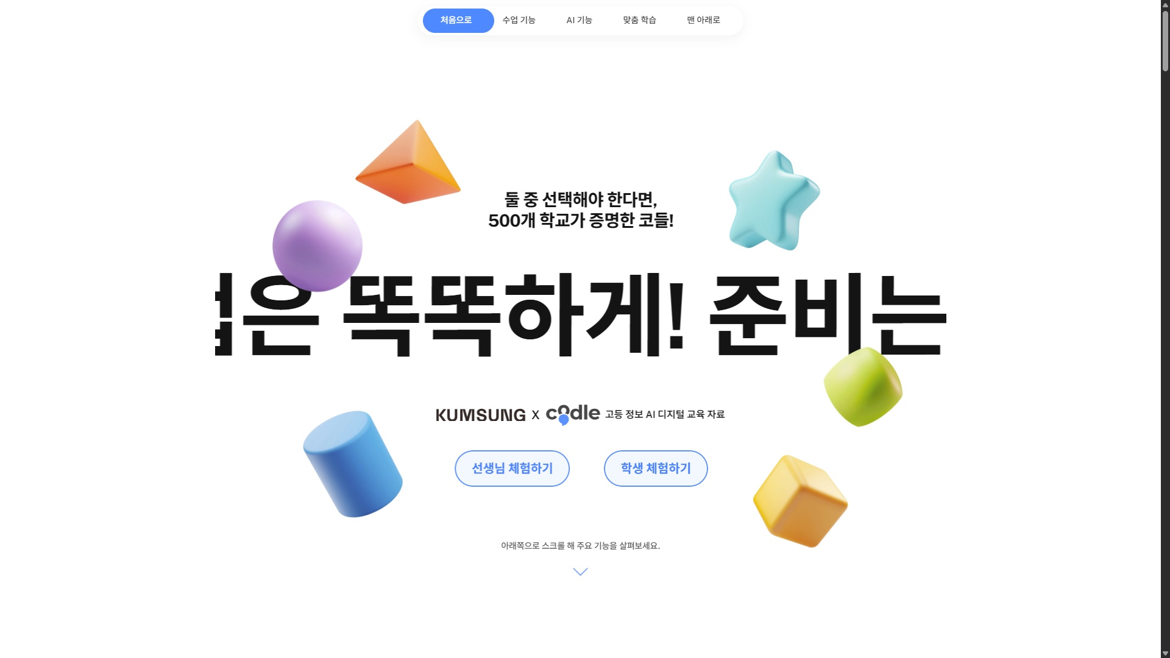


책갈피 링크 삭제
정보
신승기 외
AI 디지털 교육자료를 체험해 보세요!
중학교 정보 교실로 이동합니다.
메인 캐치프레이즈 변경 요청드립니다.
모두의 눈높이에 맞게, 모두가 참여하는 꿈의 교실!
아래로 이동
교사용URL
학생용URL
X
아래로가기 삭제
이하 스크롤되지 않도록 전체 하위 메뉴 삭제

Slide 3
책갈피 링크 삭제
정보
정재화 외
AI 디지털 교육자료를 체험해 보세요!
중학교 정보 교실로 이동합니다.
메인 캐치프레이즈 변경 요청드립니다.
모두의 눈높이에서, 함께 만들어가는 내일의 이야기!
아래로 이동
교사용URL
학생용URL
X
아래로가기 삭제
이하 스크롤되지 않도록 전체 하위 메뉴 삭제

